Slide 1
自定义包

Slide 2

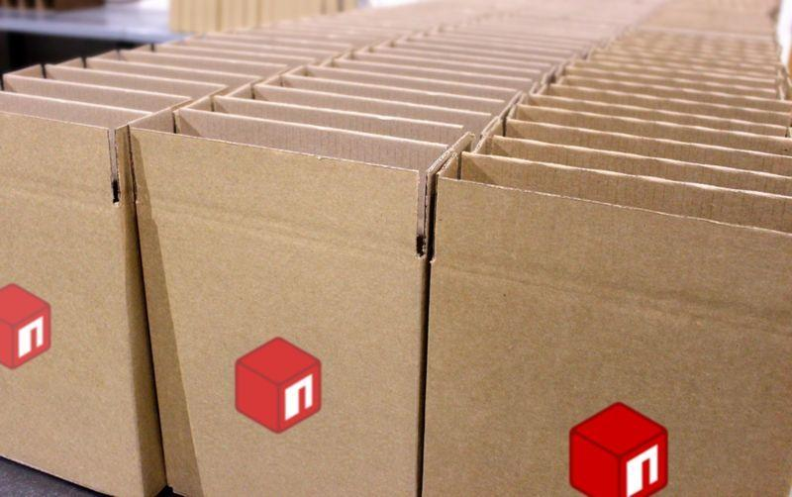
引入

Slide 3
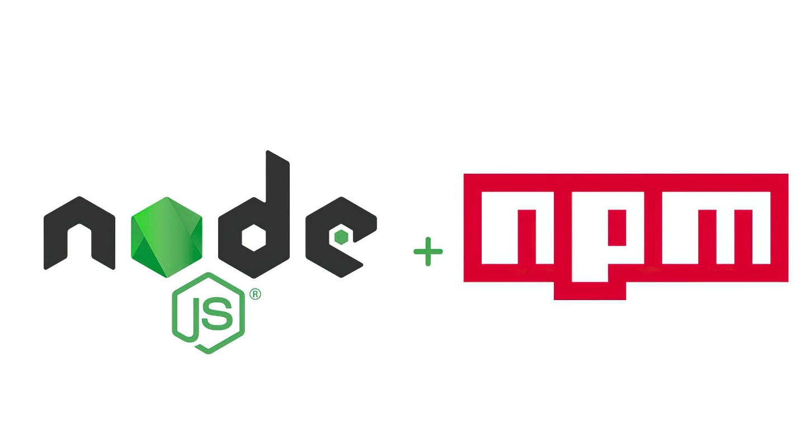
引入
那如何实现自定义包呢？

Slide 4
目录
01
自定义项目包

Slide 5
自定义包
自定义包的步骤：
实现自定义包，关键为项目下的package.json文件。
1. NPM生成package.json文件
1.手动编写package.json文件
2.使用 npm init 指令
通过提问式交互让用户逐个填入选项
3. 或使用 npm init –y 采用默认的配置，
跳过上面的步骤
2. 局部安装所需的依赖包
使用 npm install 命令，针对目录信息自动安装所需模块
3. 编写主模块，启动项目
主模块的声明，以package.json中的main声明为准

Slide 6
自定义包
示例
创建一个Node.js的项目包，输出当前系统时间。
01
生成package.json文件
  npm init -y
02
下载并安装依赖模块
  npm install time-stamp
03
编写主程序index.js代码

Slide 7
自定义模块
示例代码
创建一个项目包描述文件。
package.json
  {
  "name": "task2",
  "version": "1.0.0",
  "description": "",
  "main": "index.js",
  "devDependencies": {},
  "scripts": {
  "test": "echo \"Error: no test specified\" && exit 1"
  },
  "dependencies": {
  "time-stamp": "^2.2.0" // 在安装前不会被列出
  },
  "keywords": [],
  "author": "",
  "license": "ISC"
  }
"main": "index.js"
main属性表示项目主程序
“dependencies”属性
表示该包下载的依赖模块

Slide 8


NPM的使用
示例
局部安装time-stamp包，并输出时间。
在项目中下载并安装依赖模块time-stamp
01
  npm install time-stamp
02
编写文件index.js ，输出时间
1. 引入安装好的包
2. 返回系统当前时间，并设定输出格式
  let timestamp = require("time-stamp");
  // 返回系统当前时间
  let time = timestamp('YYYY 年 MM 月 DD 日 HH:mm:ss');
  console.log("这是站点主程序。");
  console.log("当前时间：",time);

Slide 9
小结
自定义包的步骤
1. 生成包描述文件 package.json；
2. 根据功能需要，本地安装依赖包；
3. 编写主程序代码，在控制台输出信息。

Slide 10
谢谢观看

